Slide 1
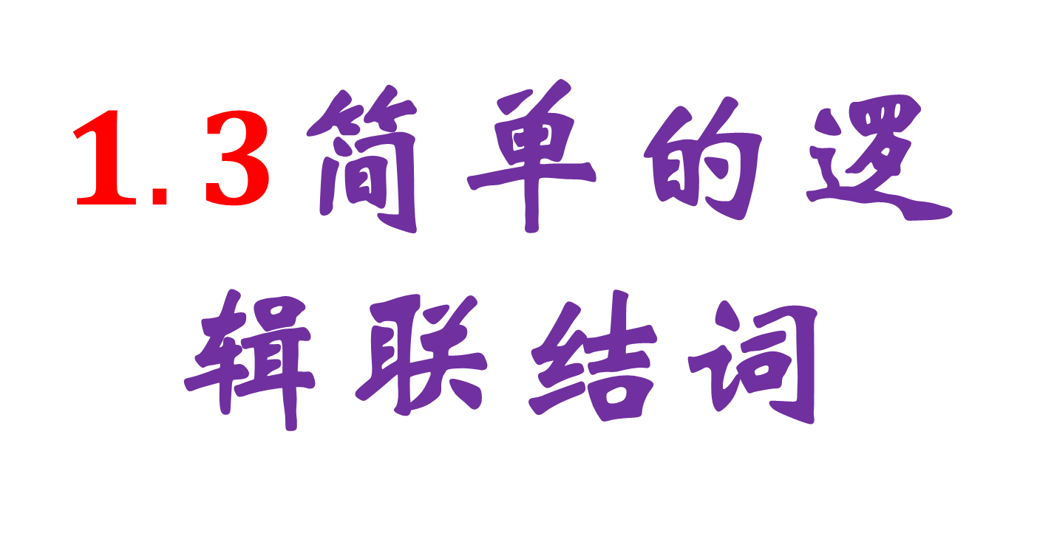

Slide 2
问题1
通常用什么表示命题？
在数学中常常要使用逻辑联结词“或”、“且”、“非”，它们与日常生活中这些词语所表达的含义和用法是不尽相同的，下面我们就分别介绍数学中使用联结词“或”、“且”、“非”联结命题时的含义与用法。
常用小写字母p，q，r，s，…表示命题。

Slide 3
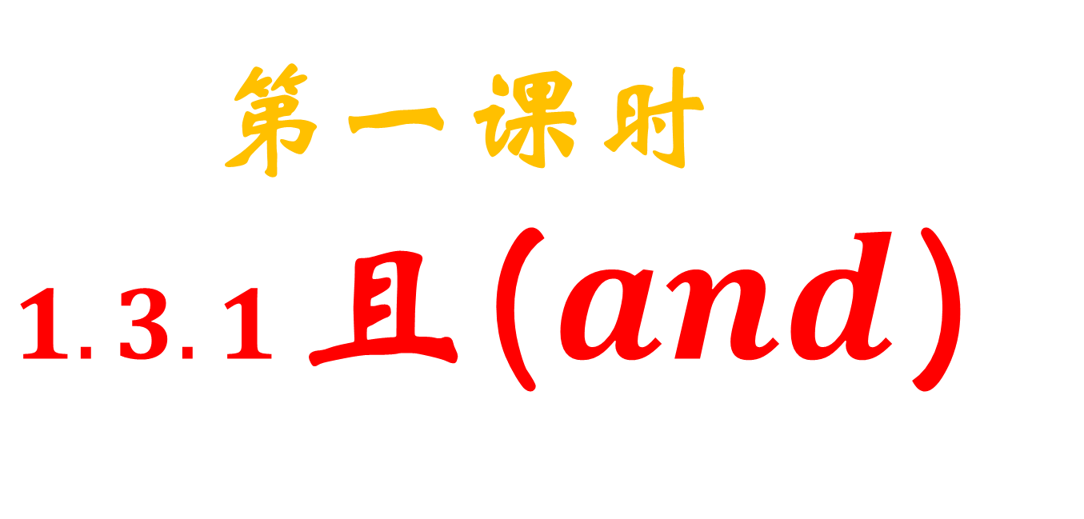

Slide 4
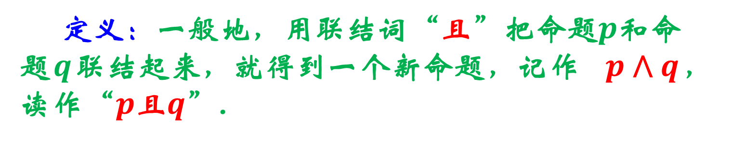
思考：
下列三个命题间有什么关系？
(1)12能被3整除；
(2)12能被4整除；
(3)12能被3整除且能被4整除.
命题(3)是由命题(1)(2)使用联结词“且”联结得到的新命题.
问题2
什么是由“且”构成的复合命题?

Slide 5
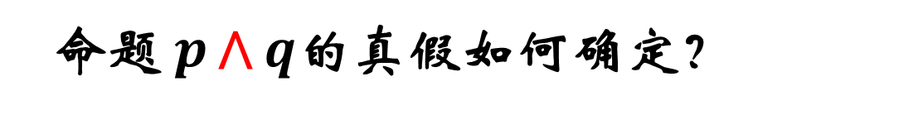
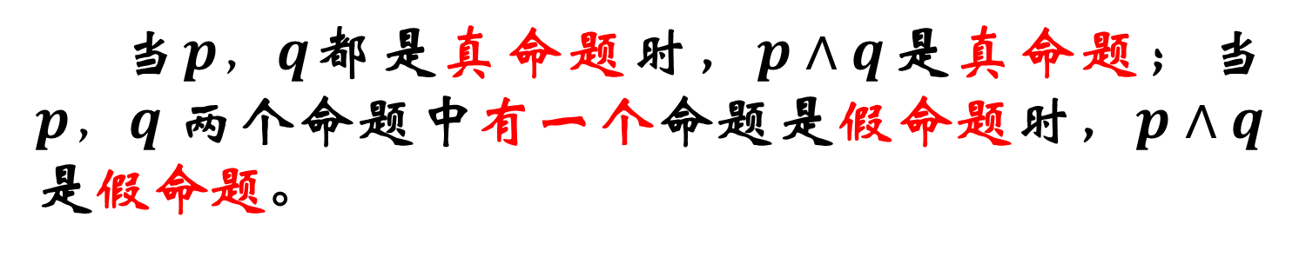
问题3
一般地，我们规定:
p
q
全真为真,有假即假.

Slide 6
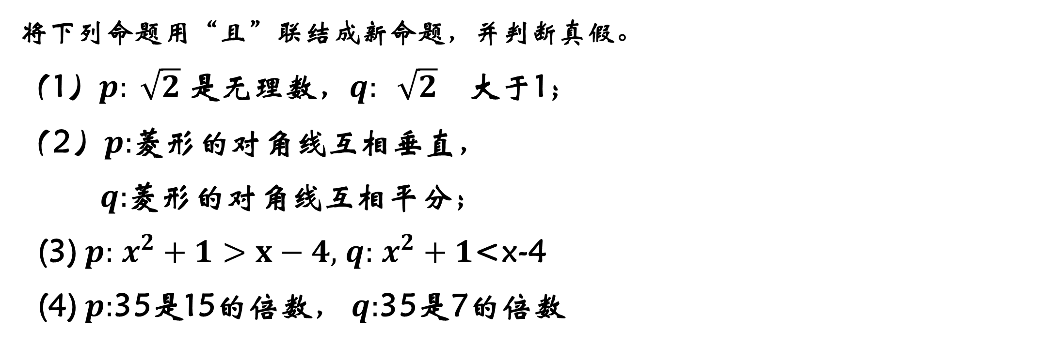
例1

Slide 7
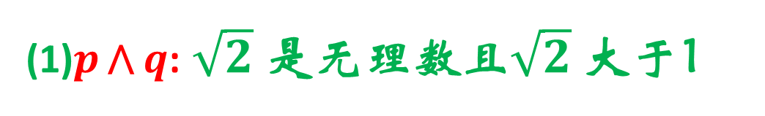
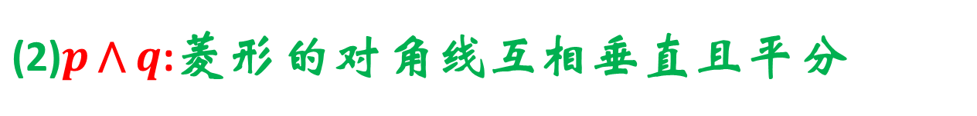
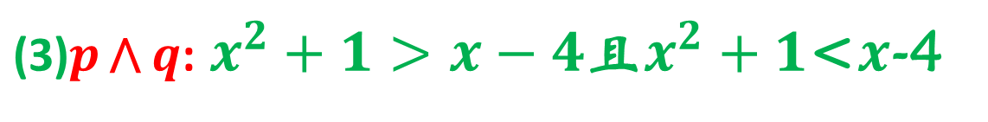
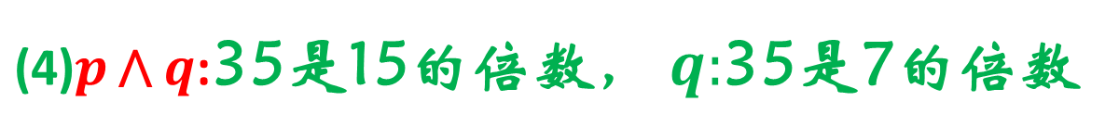
解
真命题
真命题
假命题
假命题

Slide 8
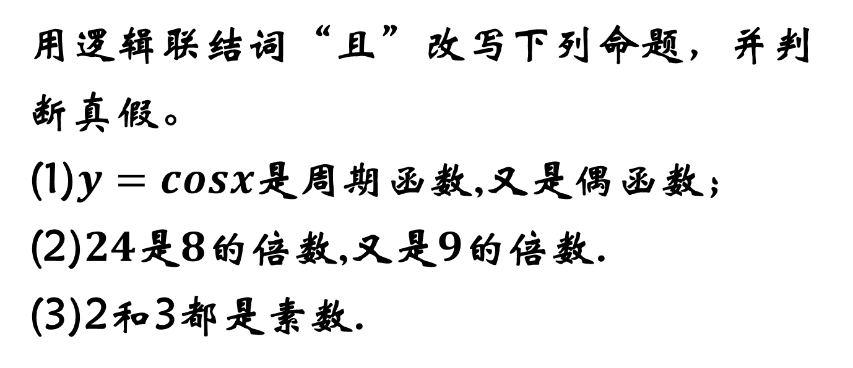
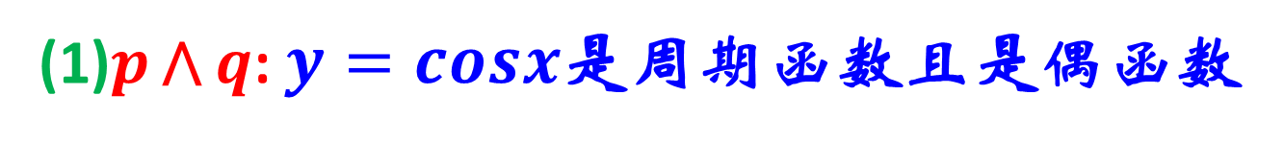
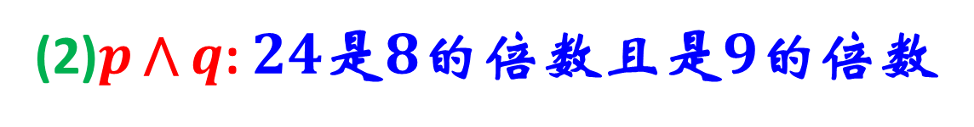
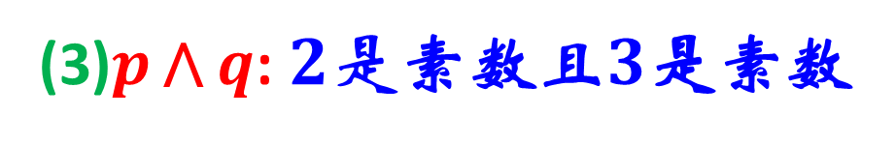
例2
解
真命题
假命题
真命题

Slide 9

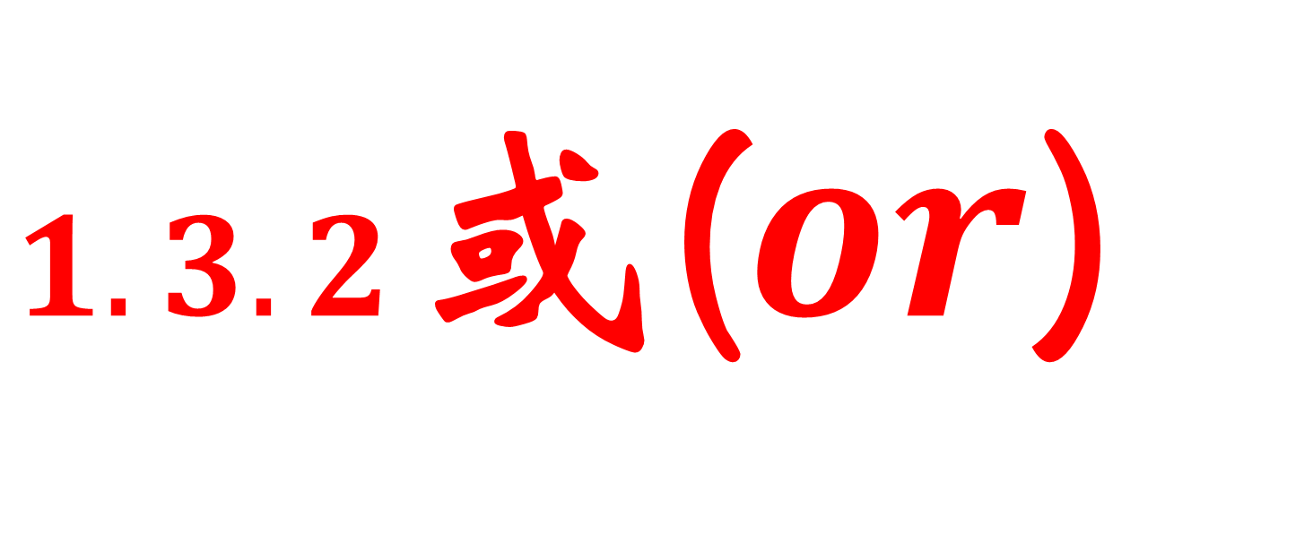

Slide 10
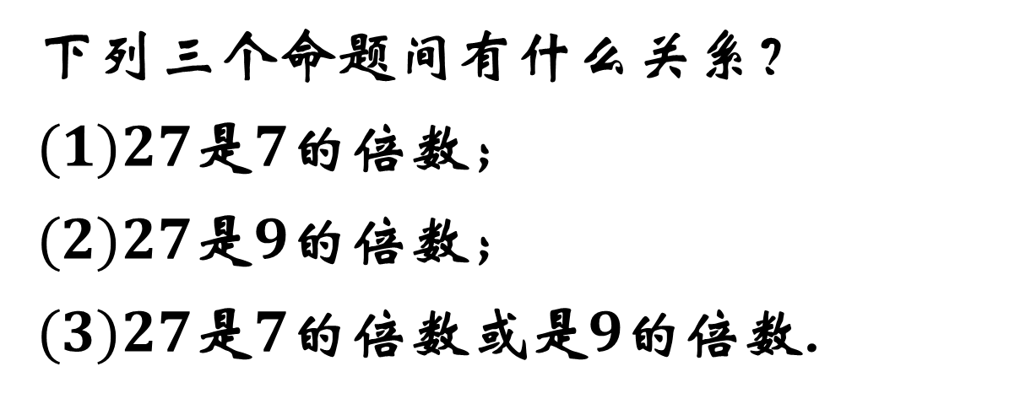
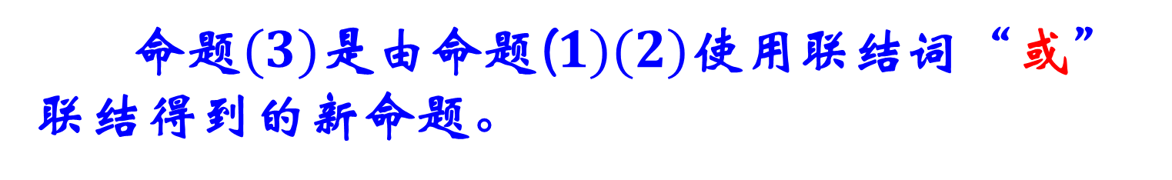
思考：

Slide 11
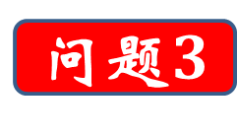
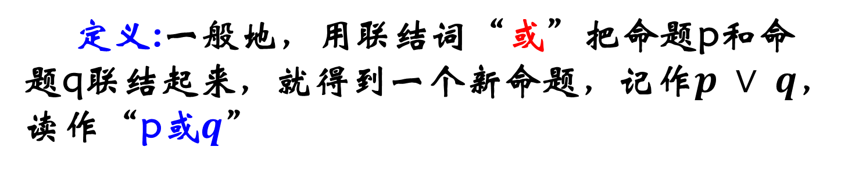
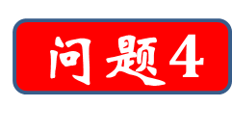
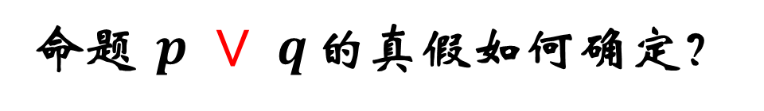
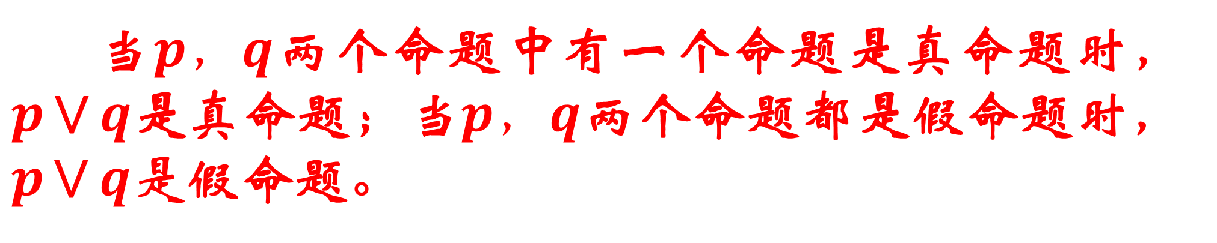
什么是由“或”构成的复合命题?
一般地，我们规定:

Slide 12
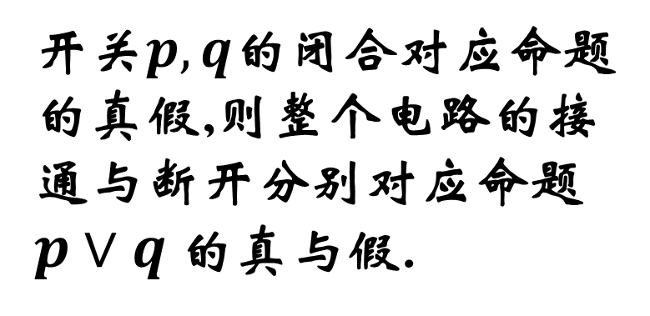
p
q
有真即真, 全假为假.

Slide 13
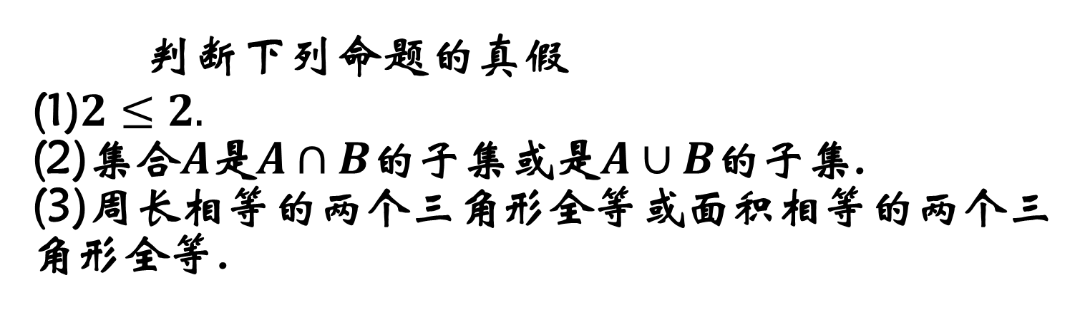
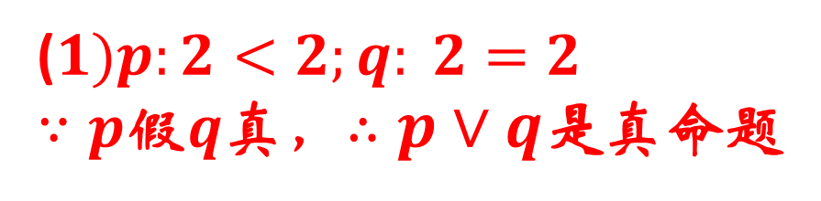
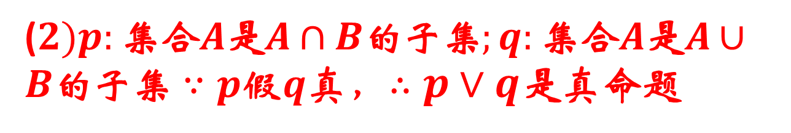
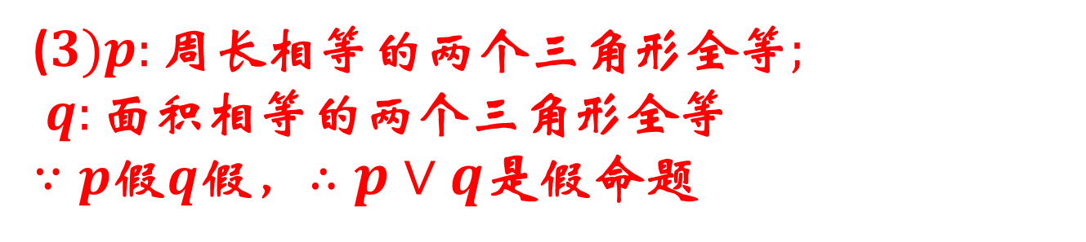
例3
解

Slide 14
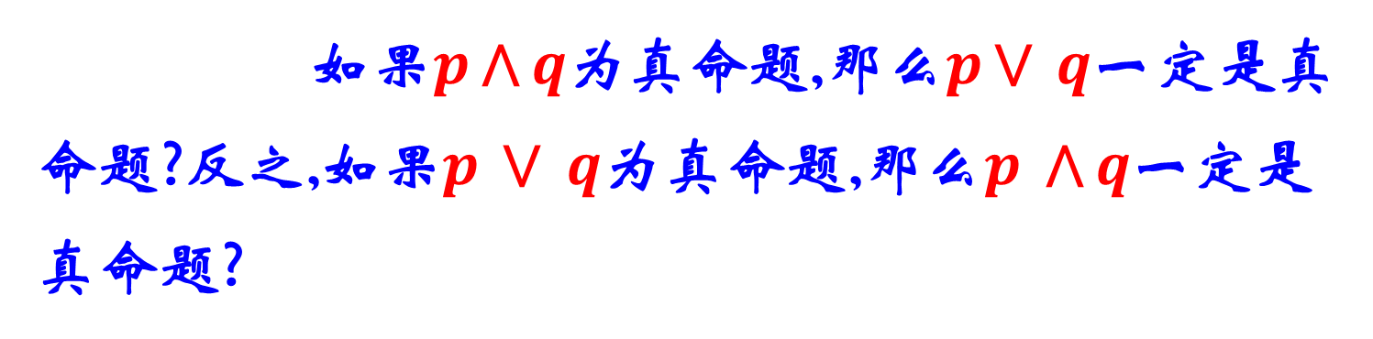
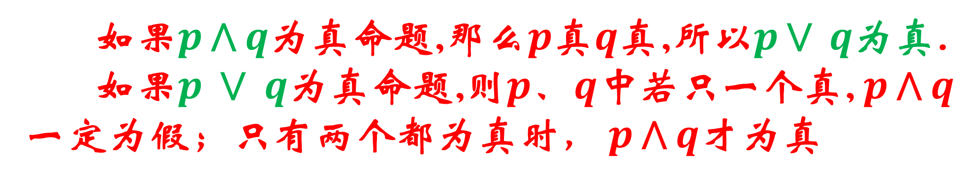
思考：

Slide 15
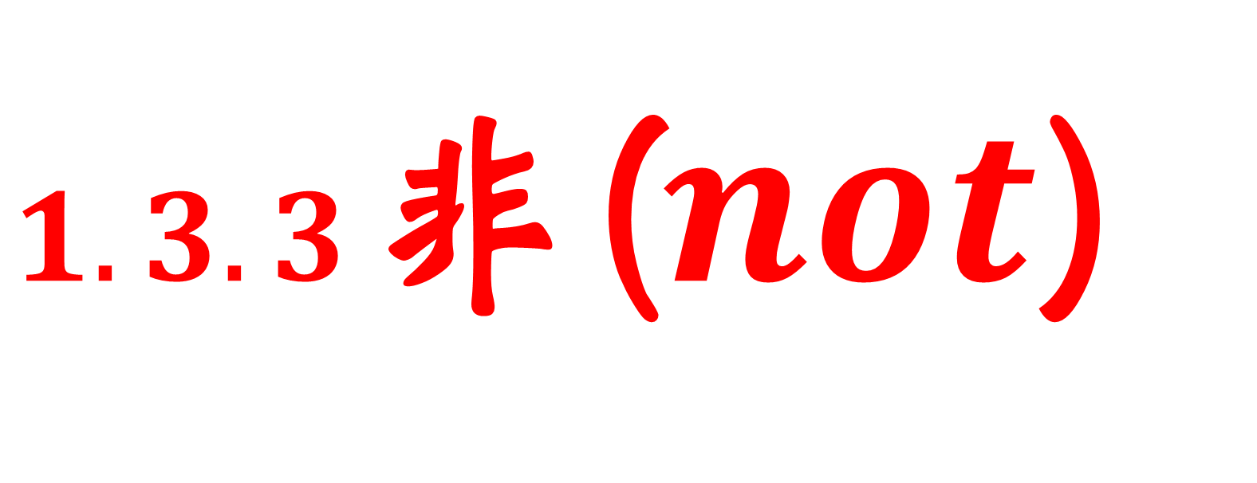

Slide 16
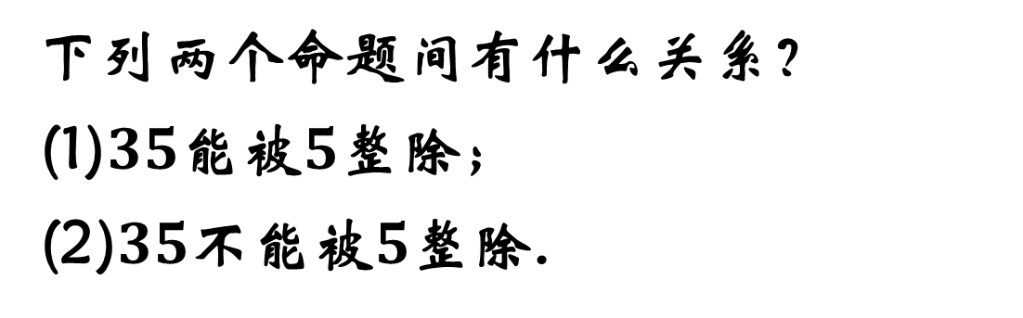
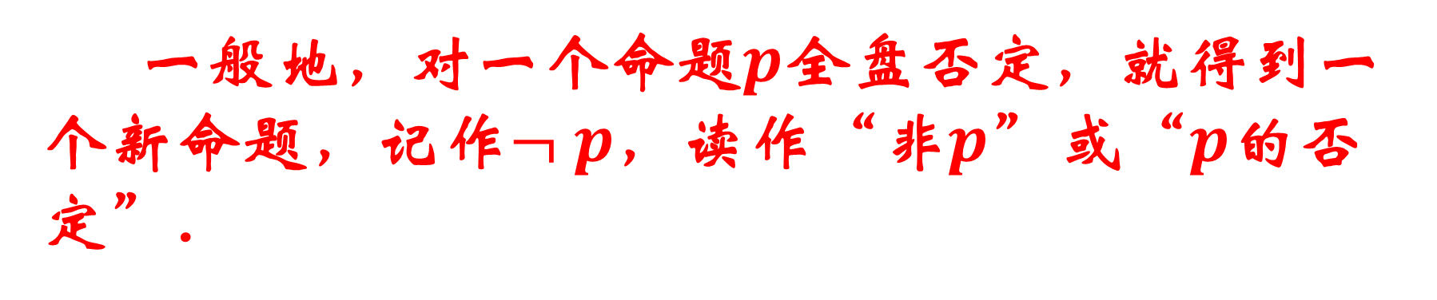
思考：
命题(2)是命题(1)的否定.

Slide 17
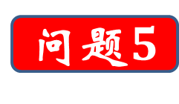
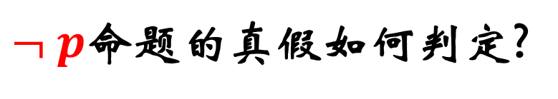
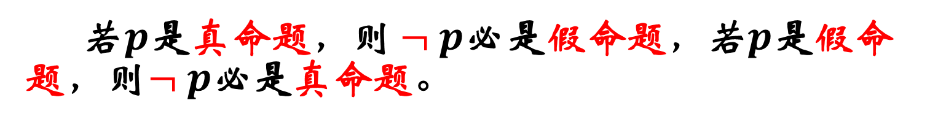
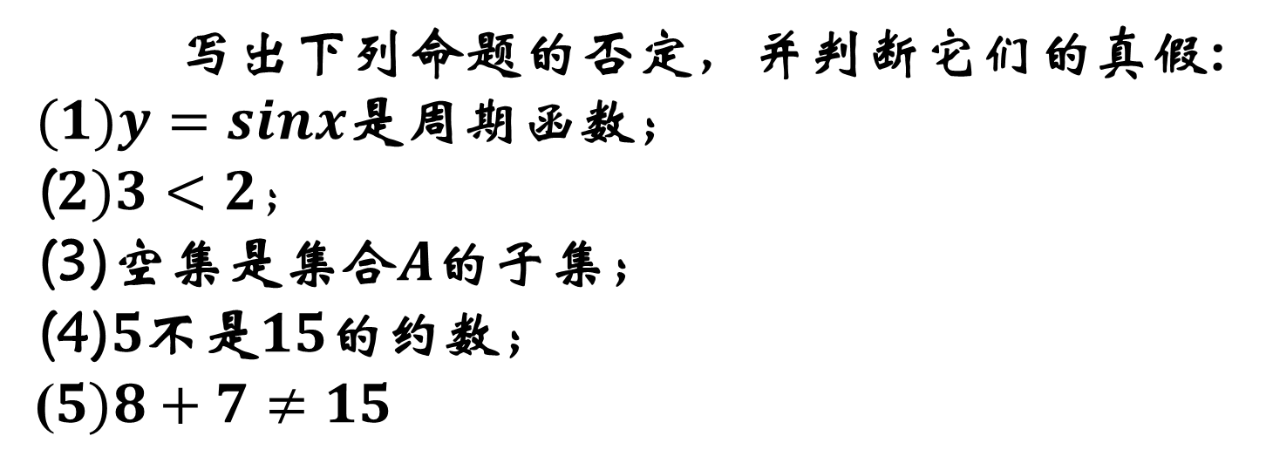
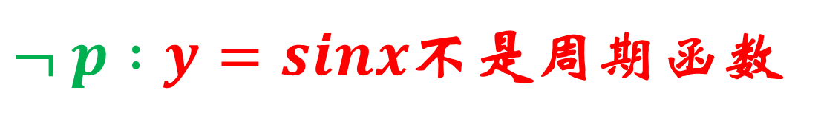
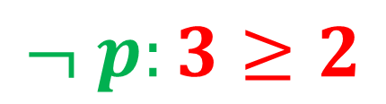
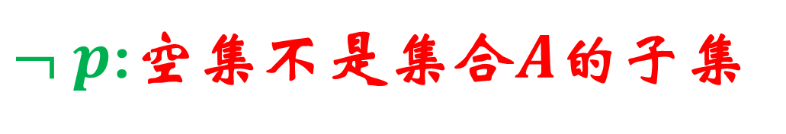
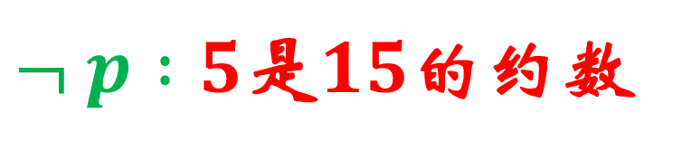
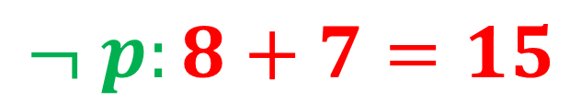
一般地，我们有:
例4
假
真
假
真
真

Slide 18
小结
这里的“或”、“且”、“非”称为逻辑联结词。
复合命题的真假可用如下真值表来表示：
p
q
p∧q
p ∨q
¬p
真
真
真
真
假
真
假
假
真
假
假
真
假
真
真
假
假
假
假
真

Slide 19
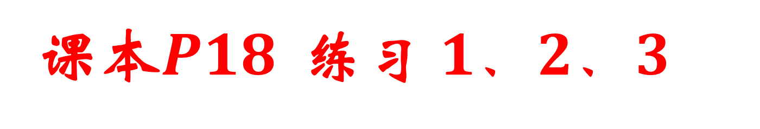
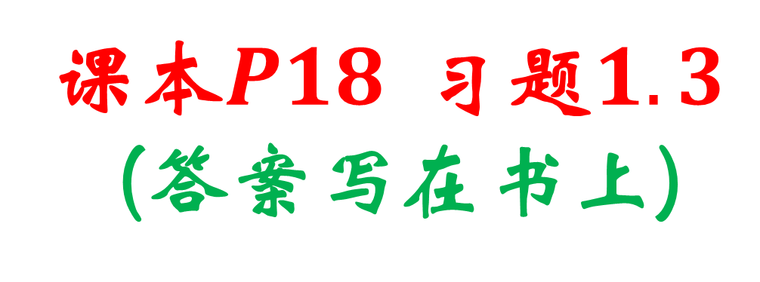
课堂练习
作业

Slide 20
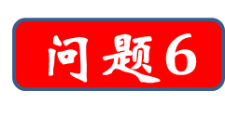
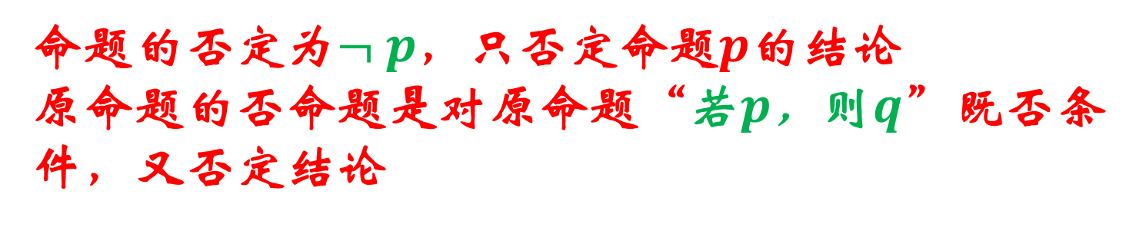

“命题的否定”与“原命题的否命题”是同一概念吗？
从你所学及练习中你发现命题中关键词的
否定有哪些呢?
关键词 | 大(小) 于 | 是 | 有 | 全部， 都 | 任何, 所有的 | 至少 有一个 | 至多 有一个
否定
不大
(小)于
不全,
不都
某些,
有几个
一个也没有
至少有两个
不是
无

Slide 21
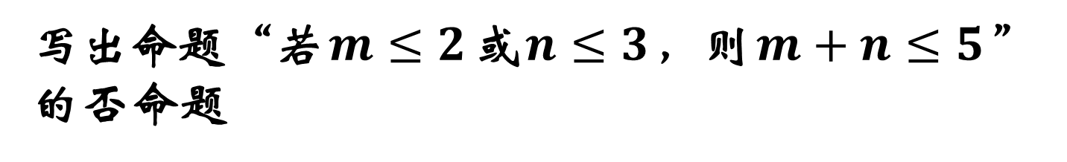
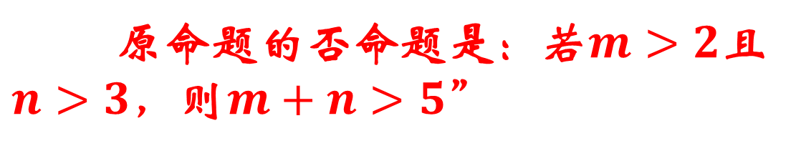
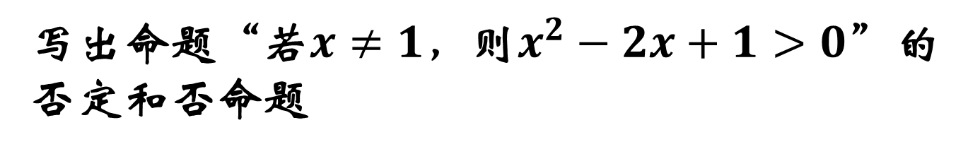
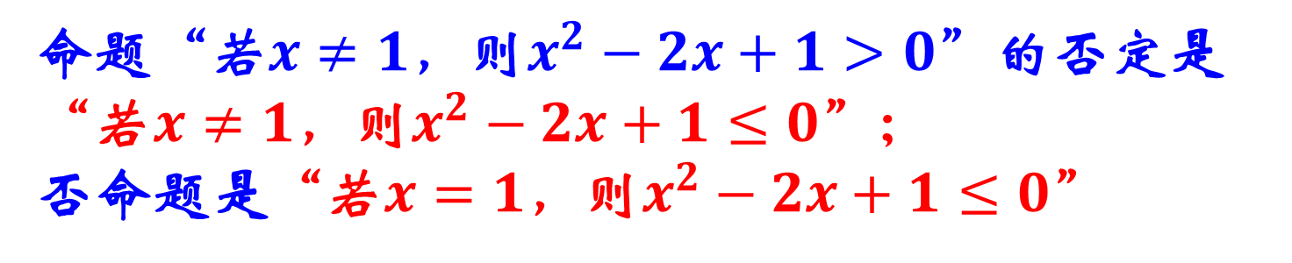
例5
例6

Slide 22
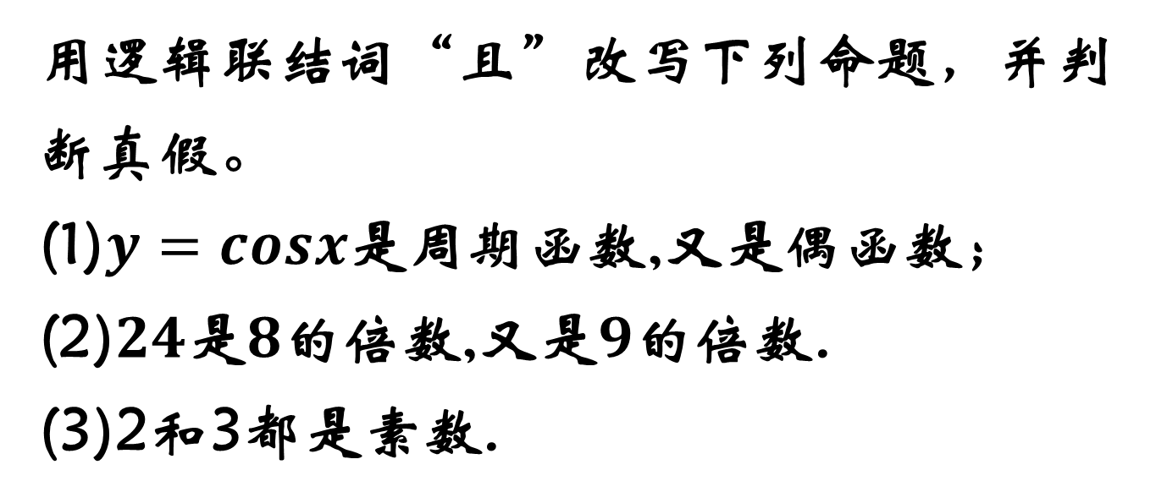



例6
真
假
真

Slide 23

作业
点金训练P13-14习题
(答案写在书上)

